Slide 1
Creación de filtros para archivos XML en Trados Studio

Slide 2
¿Qué vamos a ver en esta sesión?
CREACIÓN DE FILTROS PARA ARCHIVOS XML EN TRADOS STUDIO
Aprenderemos a elegir el filtro de Trados Studio más apropiado para usar como base cuando queremos crear un filtro para archivos de la familia de los XML. Además, veremos cómo bloquear el código HTML, las variables o cualquier otro tipo de etiquetas personalizadas mediante la ayuda de las expresiones regulares.

Slide 3
Creación de filtros
Identificación del archivo
Elección del filtro base
Bloqueo de etiquetas
Si abrimos el archivo con un editor de textos, podemos averiguar si es un archivo de texto o un archivo compilado.
Si se trata de un archivo de texto, normalmente será de uno de los dos siguientes tipos:
Familia de los XML.
Archivo de texto delimitado.
Si nuestro archivo es un archivo de texto, seguiremos el proceso para crear el filtro para Trados Studio.
Si el archivo es de la familia de los XML, usaremos el filtro de XML 2 como base para el nuevo filtro.
Si el archivo es de texto delimitado, usaremos como base el filtro de texto delimitado por expresiones regulares de Studio.
Durante la creación del filtro, debemos indicar el contenido traducible mediante las etiquetas o los patrones de apertura y cierre. Además, podemos bloquear los siguientes elementos con la ayuda de las expresiones regulares (según el caso):
Código HTML.
Etiquetas.
Variables.

Slide 4
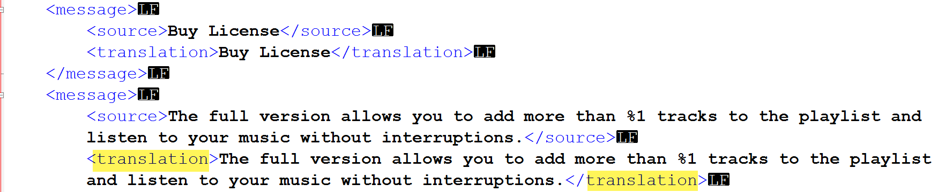
Familia de los XML
No siempre tienen la extensión XML (por ejemplo, XLIFF, TMX o TBX).
Constan de una declaración (opcional) donde se muestra que usan un lenguaje XML.
Cuentan con una estructura jerárquica
y una clasificación mediante etiquetas que delimita el contenido.

Slide 5
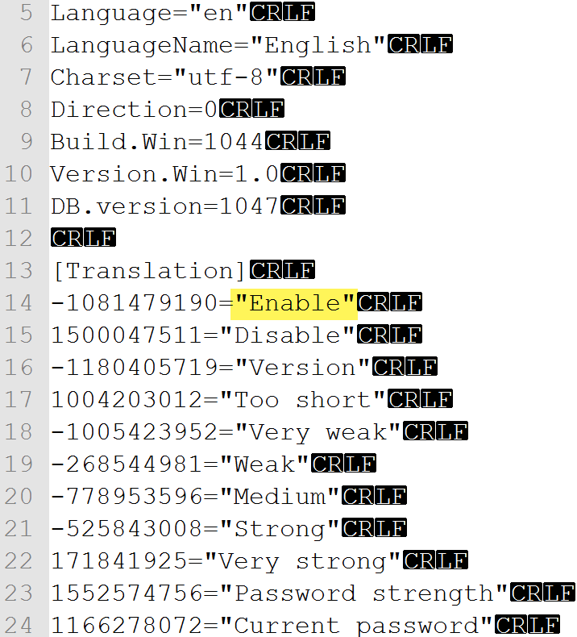
Archivo de texto delimitado
El contenido traducible va precedido y seguido de unos patrones de apertura y de cierre.
Suele haber contenido que no se importa en la TAO, como las propiedades del archivo o el ID de la cadena de texto.

Slide 6
Creación de filtros en Trados Studio
Identificación del tipo de archivo.
Identificación de los patrones de apertura y cierre o de las etiquetas traducibles.
Creación del filtro base.
Bloqueo de etiquetas y variables.
Pseudotraducción.
¿Cómo guardar el filtro para usarlo en el futuro?

Slide 7
¿Por qué hay que crear filtros para archivos de la familia de los XML?
Los archivos de tipo XML son muy usados porque son muy flexibles, y su contenido se puede expandir fácilmente. Por tanto, un filtro que creemos para un archivo concreto no tiene por qué servir para otro diferente.
También se pueden añadir códigos que no sean de XML. Por ejemplo, mediante las etiquetas CDATA podemos añadir código HTML dentro un archivo que tenga la estructura de un XML. Cuando creemos un filtro, indicaremos a Studio si hay este tipo de elementos, para que así los pueda convertir de la forma correcta.
Dado que el código XML es un lenguaje de marcado estricto, los analizadores no procesarán el archivo si hay algún error de validación o sintaxis, por lo que es imprescindible crear un filtro que evite que se produzca este tipo de errores.

Slide 8
¿Por qué hay que crear filtros para archivos de la familia de los XML?
Al ser archivos flexibles, podemos encontrarnos tanto archivos monolingües como bilingües o incluso multilingües.
En el caso de los archivos bilingües, es importante solo importar el contenido que vaya a aparecer en el idioma de destino, con el fin de evitar alterar el texto de origen y tener un recuento de palabras más preciso.
Si el archivo es multilingüe, Studio 2022 dispone de un filtro llamado Multilingual XML mediante el que podremos importarlo.

Slide 9
1.
¡Manos a la obra!
Vamos a crear el primer filtro

Slide 10
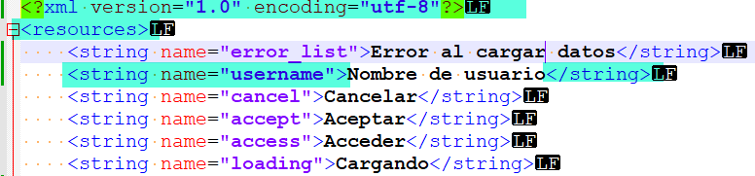
Identificación del tipo de archivo: strings.xml
Vemos la declaración XML en la primera línea y que el contenido está delimitado por una etiqueta de apertura y otra de cierre. Por lo tanto, se trata de un archivo de la familia de los XML.

Slide 11
Identificación del contenido traducible
Si nos fijamos en la captura anterior, veremos que el contenido traducible aparece entre etiquetas string de apertura y de cierre.
Asimismo, si abrimos el archivo con un editor de texto, descubriremos que hay elementos como {coupon_id}. Estos elementos son las llamadas variables (placeables en inglés), que son textos que varían según las circunstancias o lo que se haya indicado en otros sitios del programa, videojuego, web, etc.

Slide 12
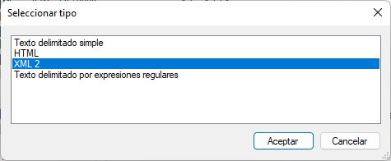
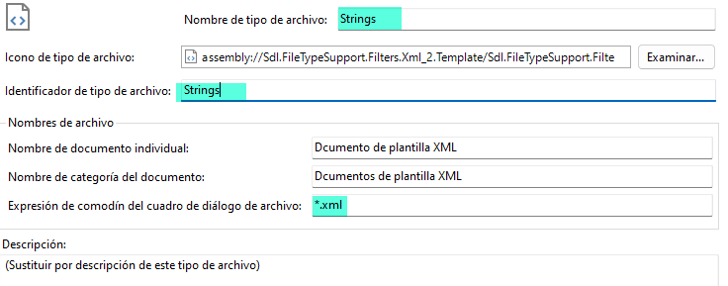
Creación del filtro base (I)
Configuración del proyecto > Tipos de archivo > Nuevo > XML 2.
Después hay que cambiar la extensión del archivo según sea necesario (en este caso, dejamos xml).

Slide 13
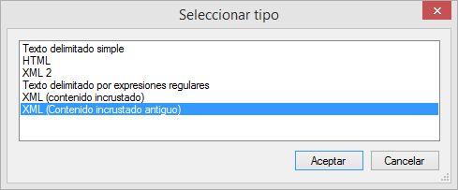
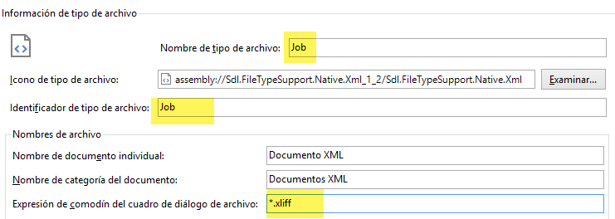
Creación del filtro base (II)
En versiones de Studio anteriores a 2022, podemos elegir XML (contenido incrustado antiguo) si así lo preferimos.

Slide 14
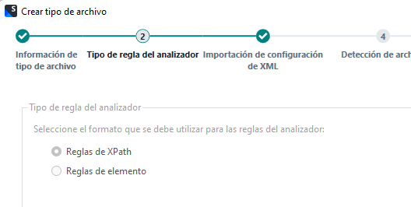
Creación del filtro base (III)
En Tipo de regla, podemos utilizar cualquiera de las dos opciones, ya que lograremos resultados parecidos.
XPath es parecido a las expresiones regulares, pero aplicado a la estructura de los archivos XML.

Slide 15
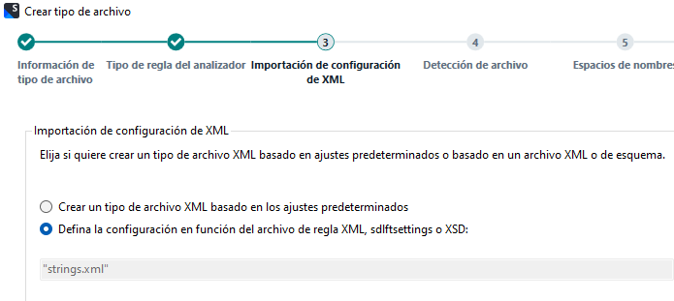
Creación del filtro base (IV)
En el paso Importación de configuración XML, buscamos los archivos de origen.
Si no vemos los archivos, tendremos que cambiar su extensión por XML (y volverla a cambiar antes de importarlos).
Studio analizará su estructura y mostrará una lista de las etiquetas XML que encuentre.

Slide 16
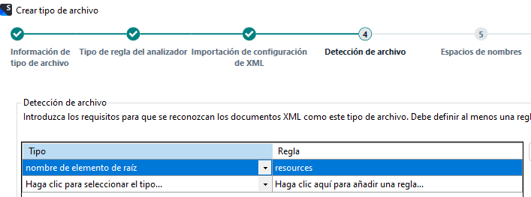
Creación del filtro base (V)
Después Studio nos pide el elemento raíz (no hay que cambiarlo en principio).
Cada vez que importemos un archivo XML con este elemento raíz, Studio le asignará este filtro de forma automática.

Slide 17
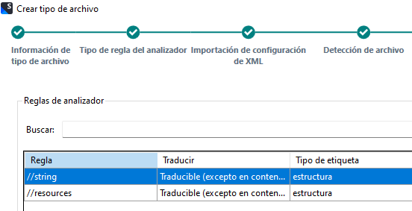
Creación del filtro base (y VI)
En Reglas de analizador, veremos las etiquetas XML que conforman el archivo de muestra en cuestión.
En su caso, hay que marcar como no traducible todas aquellas etiquetas que no queramos importar.

Slide 18
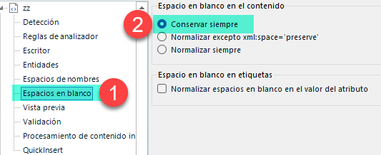
Espacios en blanco
Por defecto, Studio elimina las líneas vacías que sobren en los archivos de destino.
En archivos con una estructura compleja, es preferible forzar a Studio a conservarlas. Además, así será más fácil revisarlos con un comparador de archivos.
Estas configuraciones están en la sección Espacios en blanco.

Slide 19
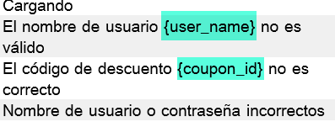
Bloqueo de etiquetas (I)
Si usamos la vista previa de Studio, vemos que las variables aparecen como texto normal.
La opción más recomendable es convertirlas a etiquetas de Studio con el fin de evitar que sean modificadas, ya que son elementos no traducibles.
Al convertir en etiquetas, nos aseguramos de que el control de calidad de Studio nos avise si se borran por error en algún segmento de la traducción.

Slide 20
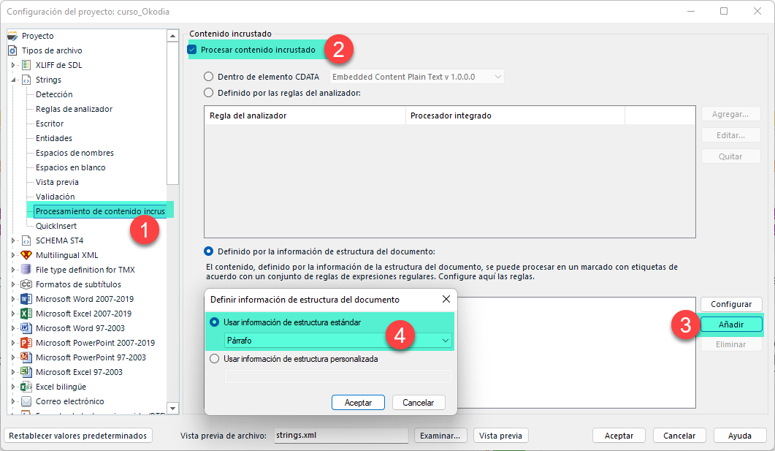
Bloqueo de etiquetas (II)
Hay que indicar a Studio en qué secciones se deben bloquear las etiquetas (dependerá del XML en concreto).
En el archivo strings.xml, estas variables aparecen en los párrafos.

Slide 21
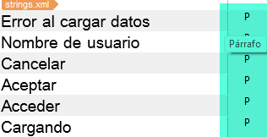
Bloqueo de etiquetas (III)
Un truco para saber cuáles son estas secciones es usar la vista previa de Studio.
Si posamos el ratón en la columna de la derecha, Studio nos indica el tipo de sección en la que aparece ese segmento.

Slide 22
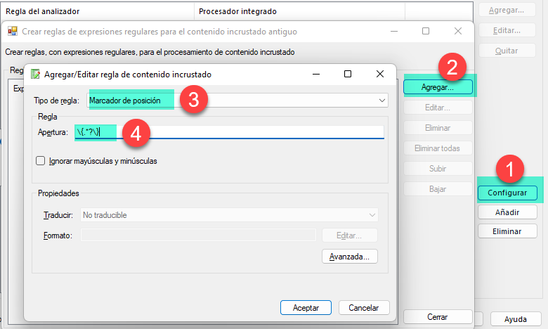
Bloqueo de etiquetas (IV)
Añadimos las variables de este archivo con esta regex: \{.*?\}

Slide 23
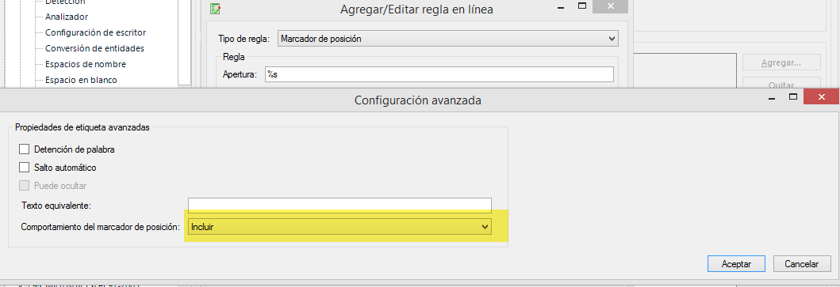
Bloqueo de etiquetas (V)
En el caso de las variables, conviene forzar a Trados a que las muestre siempre si se trata de elementos lingüísticos.
Para tal fin, elegiremos
la opción Incluir (es decir, hacer que Studio las muestre siempre) como comportamiento del marcador de posición.

Slide 24
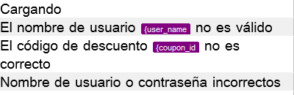
Bloqueo de etiquetas (y VI)
Ahora abrimos la vista previa de nuevo y veremos que estos elementos ya aparecen como etiquetas de Studio.
Así nos aseguramos de que el control de calidad de etiquetas de Studio nos avise si no están presentes en el segmento del idioma de destino.

Slide 25
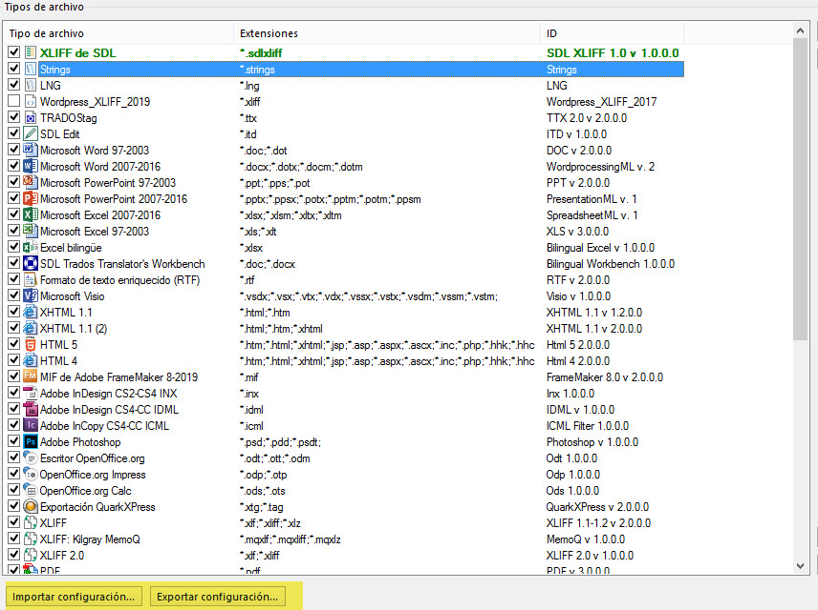
Cómo guardar el filtro
Podemos guardar el filtro para futuros proyectos o para usarlo en otro ordenador.
Tipos de archivo > Exportar configuración (archivo sdlftsettings).
Recuperamos el filtro mediante la opción: Tipos de archivo > Importar configuración.

Slide 26
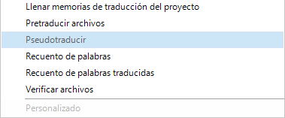
Pseudotraducción (I)
Si queremos comprobar que el filtro funciona de forma correcta, podemos usar la función de pseudotraducción (Tareas por lotes > Pseudotraducir) de Studio para llenar todos los segmentos de texto falso y luego exportar el archivo de destino.

Slide 27
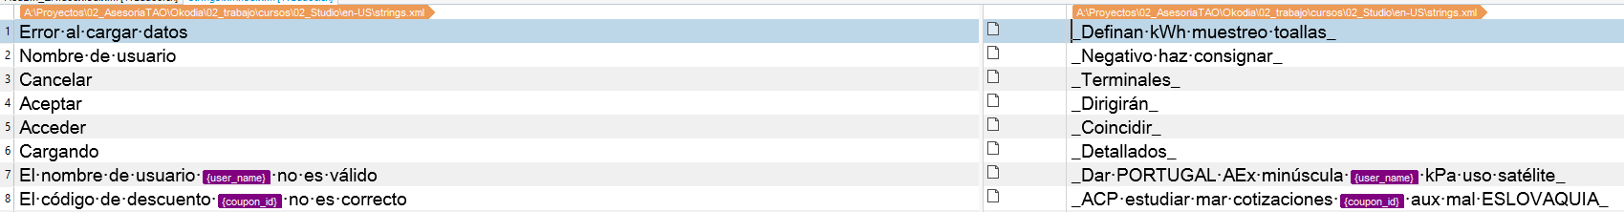
Pseudotraducción (II)
El programa llena los segmentos de destino con traducciones falsas.

Slide 28
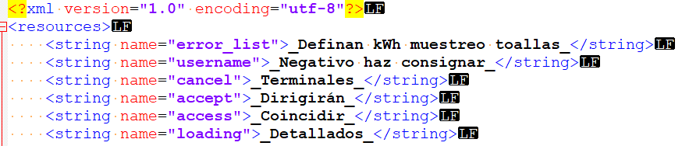
Pseudotraducción (III)
Luego podremos exportar el archivo de destino y abrirlo en un editor de textos para comprobar que está todo bien.

Slide 29
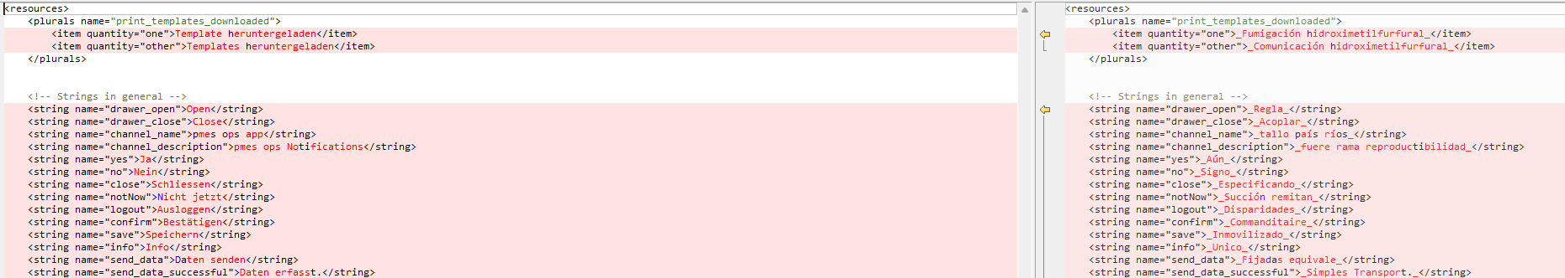
Pseudotraducción (IV)
También podemos usar un comparador de archivos como Beyond Compare para comparar el archivo original con su versión traducida.

Slide 30
¡Que no pare la cosa!
Creemos otro filtro

Slide 31
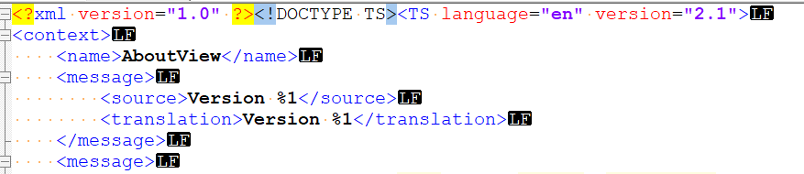
Identificación del tipo de archivo: musique_EN.ts
Aunque no tenga la extensión XML, si abrimos este archivo con un editor de textos, veremos la declaración XML en la primera línea y etiquetas de apertura y otra de cierre que delimitan el contenido. Por lo tanto, se trata de un archivo de la familia de los XML.

Slide 32
Identificación del contenido traducible
Si nos fijamos en la captura anterior, veremos que es un archivo bilingüe donde el contenido traducible aparece entre etiquetas translation de apertura y de cierre, mientras que el contenido situado entre las etiquetas source no es traducible.
Asimismo, si abrimos el archivo con un editor de texto, descubriremos que hay entidades HTML y variables. Tendremos que convertir todas a etiquetas de Studio para evitar que puedan ser manipuladas durante la traducción o revisión del archivo.

Slide 33
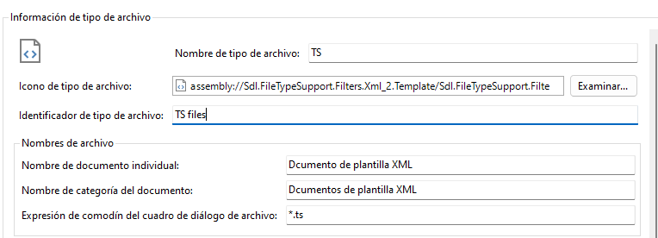
Creación del filtro base (I)
Configuración del proyecto > Tipos de archivo > Nuevo > XML 2.
Después hay que cambiar la extensión del archivo según sea necesario (en este caso, la cambiamos por ts).

Slide 34
Creación del filtro base (II)
En Tipo de regla, podemos utilizar cualquiera de las dos opciones, ya que lograremos resultados parecidos.
Para este archivo de ejemplo, usaremos la opción Reglas de elemento.

Slide 35
Creación del filtro base (III)
En el paso Importación de configuración de XML, buscamos los archivos
de origen.
En este caso, tendremos que cambiar la extensión a XML del archivo que usemos como muestra (o crear una copia del archivo).
Studio analizará su estructura y mostrará una lista de las etiquetas XML que encuentre.

Slide 36
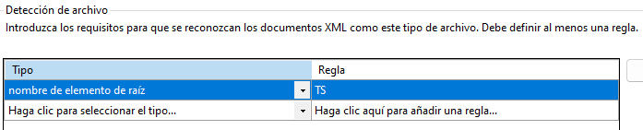
Creación del filtro base (IV)
Después Studio nos pide el elemento raíz (no hay que cambiarlo en principio).
Cada vez que importemos un archivo TS con este elemento raíz, Studio le asignará este filtro de forma automática.

Slide 37
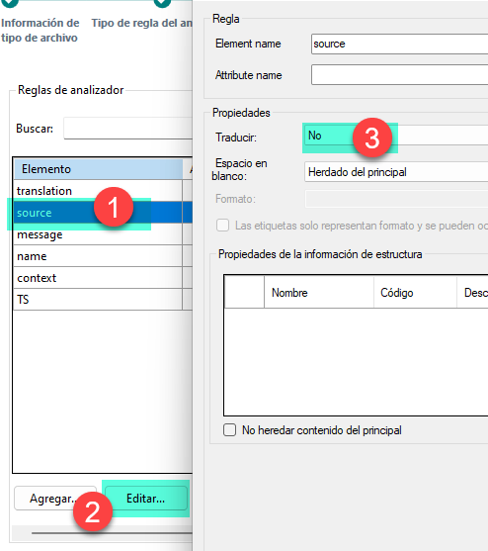
Creación del filtro base (y V)
En Reglas de analizador, veremos las etiquetas XML que conforman el archivo de muestra en cuestión.
En este caso, marcamos la etiqueta source como no traducible.
En cuanto a la etiqueta name, conviene consultar con el cliente si tenemos dudas.

Slide 38
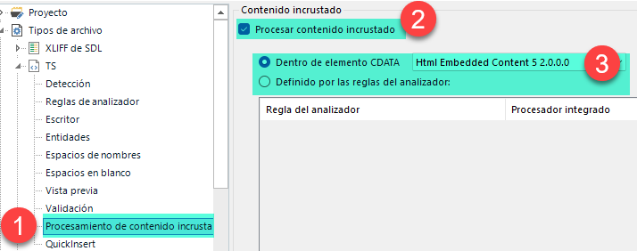
Bloqueo de etiquetas HTML (I)
En el caso de las etiquetas HTML, podemos añadirlas una a una o en bloque de forma manual.
Sin embargo, es más fácil usar el procesador para texto HTML propio de Studio si solo hay etiquetas HTML y no variables en el archivo.
Elegiremos una de las dos opciones en función de si hay secciones CDATA en el archivo de origen.

Slide 39
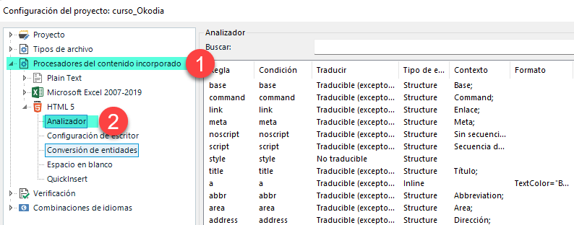
Bloqueo de etiquetas HTML (II)
Si usamos este procesador, podemos modificar como queramos el comportamiento y aspecto de estas etiquetas en Procesadores del contenido incorporado > HTML 5 > Analizador.

Slide 40
Bloqueo de etiquetas (I)
Hay que indicar a Studio en qué secciones se deben bloquear las etiquetas (dependerá del XML en concreto).
En el archivo musique.ts, estas variables aparecen en los párrafos.

Slide 41
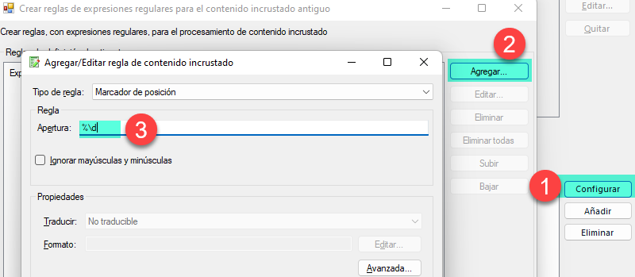
Bloqueo de etiquetas (II)
Añadimos las variables de este archivo con esta regex:
%\d
Haremos lo propio con las demás etiquetas y variables que haya en los archivos.
Si no usamos el procesador para HTML, tendremos que añadir las etiquetas en este apartado.

Slide 42
Bloqueo de etiquetas (III)
En el caso de las variables, conviene forzar a Trados a que las muestre siempre si se trata de elementos lingüísticos.
Para tal fin, elegiremos
la opción Incluir (es decir, hacer que Studio las muestre siempre) como comportamiento del marcador de posición.

Slide 43
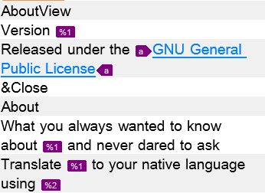
Bloqueo de etiquetas (y IV)
Ahora abrimos la vista previa de nuevo y veremos que estos elementos ya aparecen como etiquetas de Studio.
Así nos aseguramos de que el control de calidad de etiquetas de Studio nos avise si no están presentes en el segmento del idioma de destino.

Slide 44
Cómo guardar el filtro
Podemos guardar el filtro para futuros proyectos o para usarlo en otro ordenador.
Tipos de archivo > Exportar configuración (archivo sdlftsettings).
Recuperamos el filtro mediante la opción: Tipos de archivo > Importar configuración.

Slide 45
Esto es todo de momento…

Slide 46
Recursos de interés
Podéis consultar los siguientes enlaces:
Regular expressions for translators. Varias entradas del blog de
Nora Díaz.
Multifarious. Blog de Paul Filkin con varias entradas dedicadas a regex y a la creación de filtros en Trados Studio.
Listado de expresiones regulares.
Regex Hero. Un programa muy útil para probar nuestras regex.
Regex Tester. Un sitio web donde podemos probar nuestras regex.

